Slide 1
第四章 结构化设计
结构化设计（Structured Design，SD）
包括概要设计和详细设计
4.1 结构化设计与结构化分析的关系
结构化分析的结果为结构化设计提供了最
基本的输入信息

Slide 2
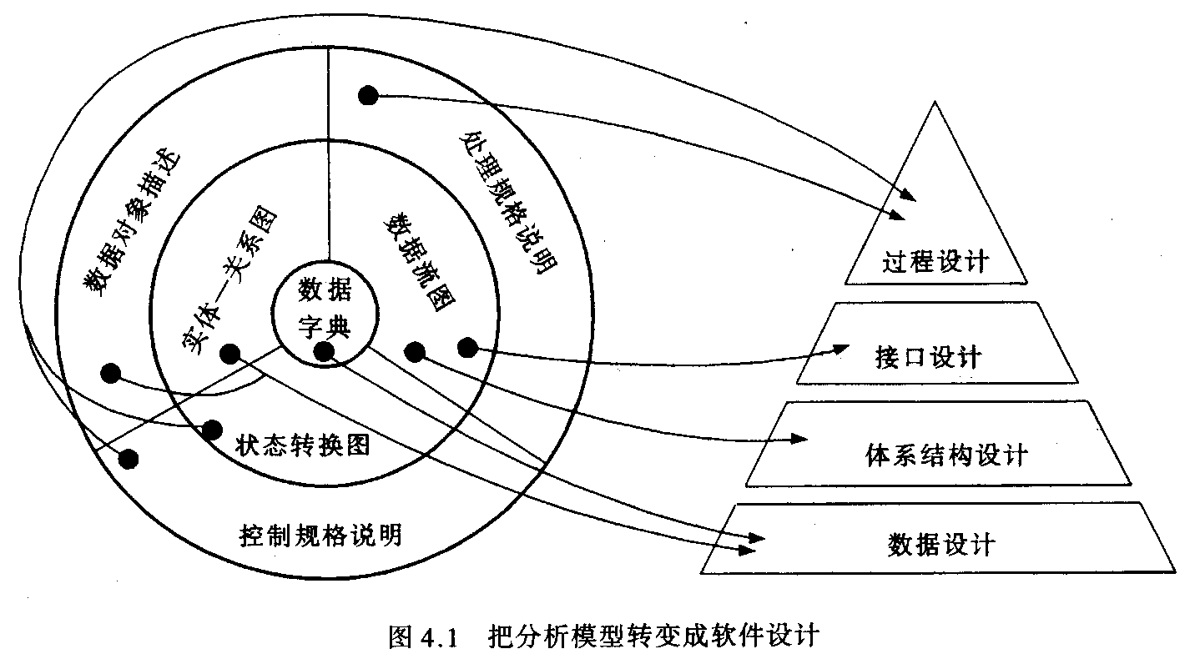
结构化设计与结构化分析的关系

Slide 3
总体设计的主要任务
根据结构化分析的结果，设计软件系统的总体框架，具体步骤：
  根据DFD，将系统按功能划分成若干模块
  确定各模块的主要功能
  确定各模块之间的调用关系
  确定各模块之间的接口（需要传递的信息）
  评价模块结构的质量

Slide 4

4.2.1 模块化
4.2 软件设计的概念和原理
模块化就是把程序划分成独立命名且可独立访问的模块
结论：如果一个大型程序仅由一个模块组成，它将很难被人所理解。
C(x)定义为问题x的复杂程度，E(x)定义为解决x所需要的工作量,且C（P₁）＞C（P₂）
显然:
E（P1）＞E（P₂）
C（P₁＋ P₂）＞ C（P₁）＋ C（P₂）
E（P₁＋ P₂）＞ E（P₁）＋ E（P₂）

Slide 5
模块化原理(Modularization)
4.2.1 模块化
原理：
经验1：E(P₁+P₂)>E(P₁)+E(P₂)
经验2：
软件总成本
最小成本区
接口成本
成本
成本 / 模块
模块数目

Slide 6

模块化（Modularity）
  模块
    在软件结构中，模块是可组合、分解和更换的单元。如过程、函数、子程序、对象等。
    四个基本属性：功能、接口、状态、逻辑
  优点：
    降低系统的复杂性，使其易于修改；
    支持并行开发，提高了软件的生产率
模块内部
怎么做
模块使用时的
环境和条件

Slide 7
4.2.2 抽象(Abstraction)&逐步求精：
忽略细节，分层理解问题，自顶向下层层加细。
例：开发一个CAD软件，实现一个二维绘图系统的全部功能，供计算机辅助设计使用。
♦ 抽象层次I：用问题所处环境的术语来描述这个软件。
        该软件包括一个计算机绘图界面，向绘图员显示图形，以及一个数字化仪界面，用以代替绘图板和丁字尺。所有直线、折线、矩形、圆及曲线的描画、所有的几何计算、所有的剖面图和辅助视图都可以用这个CAD软件实现……。

Slide 8
4.2.2 抽象
♦ 抽象层次II：任务需求的描述。列出“What”而不是“How”。
CAD SOFTWARE TASKS:
        user interaction task;
        2-D drawing creation task;
        graphics display task;
        drawing file management task;
    END

Slide 9
4.2.2 抽象
抽象层次III：程序过程表示。
以2-D绘图生成任务为例：
PROCEDURE 2-D drawing creation
REPEAT UNTILE (drawing creation task terminates)
DO WHILE (digitizer interaction occurs)
Digitizer interface task;
DETERMINE drawing request CASE
Line: line drawing task;
Rectangle: rectangle drawing task;
Circle: circle drawing task;
……
END；
DO WHILE (keyboard interaction occurs)
keyboard interaction task;
PROCESS analysis/computation CASE
View: auxiliary view task;
Section: cross sectioning task;
……
END；
……
END REPETITION；
END PROCEDURE.

Slide 10
4.2.2 抽象
在这个抽象层次上，给出了初步的过程表示，所用的术语都已面向软件，而且模块化的工作已经开始显露。
4.2.3 信息隐蔽(Information hiding)
信息隐藏原理指出：应该这样设计和确定模块，使得一个模块内包含的信息（过程和数据）对于不需要这些信息的模块来说，是不能访问的。
4.3 模块独立性(Module independence)
好的设计的关键：每个模块完成一个相对独立的子功能，并且与其它模块间的接口简单。

Slide 11
4.3 模块独立性
独立性的度量：耦合(Coupling)&内聚(Cohesion)
(Yourdon & Constantine,1978)
⑴ 耦合(Coupling): 对一个软件结构内不同模块之间互连程度的度量
Great deal of dependence
Independent
☹ 高度耦合
低度耦合
不耦合 ☺

Slide 12
4.3 模块独立性
独立性由弱到强排列为： （耦合度由强到弱）
♦ 内容耦合(Content Coupling): 一个模块访问另一个模块的内部数据;不通过正常入口进入另一模块;代码重叠;多个入口.
……
例1：A访问C的内部数据或不通过正常入口而转入C的内部。
A
B
A:
…………
…………
goto C1
…………
…………
C
D
C:
…………
…………
C1:
……
……

Slide 13
4.3 模块独立性
例2：部分代码重叠（常出现在汇编程序中）
A
B
A:
………………
………………
entry 1:
………………
………………
entry 2:
………………
………………
例3：一个模块有多个入口（功能）
☹ The least desirable

Slide 14
4.3 模块独立性
♦ 公共耦合 (Common coupling)：两个模块通过一个公共数据环境相互作用时的耦合是公共偶合
Global : V1
V2
Global : V1
V2
A:
…………
…………
A1=V1+V2
…………
…………
B:
…………
…………
V1=B1
…………
…………
A:
…………
…………
V1++
…………
…………
B:
…………
…………
V2=B1+V1
…………
…………
问题：♣ 公共部分的改动将影响所有调用它的模块；
  ♣ 公共部分的数据存取无法控制；
  ♣ 复杂程度随耦合模块的个数增加而增加。

Slide 15
4.3 模块独立性
♦控制耦合(Control coupling)：两模块之间彼此通过参数交换信息, 而且交换的信息中包含控制信息
B
Fn
接口单一，但仍然影响被控模块的内部逻辑。
Flag
……
A
Flag
F2
……
F1
♦ 数据耦合(Data coupling): 两模块之间彼此通过参数交换信息, 而且交换的信息仅仅是数据
☺ The most desirable.
原则：尽量使用数据耦合，少用控制耦合，限制公共耦合的范围，完全不用内容耦合。

Slide 16
4.3 模块独立性
⑵ 内聚 (Cohesion): 标志一个模块内各元素彼此结合的紧密程度, 是信息隐藏和局部化概念的扩展。理想的内聚的模块只做一件事情。
♣ 低内聚：一个模块完成一组任务，任务之间的关系松散。包含偶然内聚、逻辑内聚和时间内聚。
♦偶然内聚：一组语句在多处出现，为节约内存将其作为一个模块
♦ 逻辑内聚：不同功能混在一起，合用部分代码
例如：
from disk
A:
Read inputs
from tape
from ……

Slide 17
4.3 模块独立性
时间内聚：一个模块包含的任务必须在同一时间内执行。
例如：系统的初始化
问题：不同功能混在一个模块中，有时共用部分编码，使局部功能的修改牵动全局。
♣ 中内聚：包含过程内聚和通信内聚。
过程内聚：模块内的处理元素是相关的，而且必须按特定次序执行。
例如：
enter data
check data
manipulate data

Slide 18
4.3 模块独立性
♦ 通信内聚：模块中所有的元素都是用同一输入数据或产生同一个输出数据。
♣ 高内聚：包含顺序内聚和功能内聚。
♦ 顺序内聚：模块内的处理元素和同一功能密切相关，而且这些处理必须顺序执行。
功能内聚：模块内所有的处理元素属于一个整体，完成一个单一的功能。
模块划分时，要遵循高内聚，低偶合的设计原则。

Slide 19
4.4 启发式规划
1. 争取低耦合、高内聚（增加内聚 > 减少耦合）
2. 模块规模适中： 过大不易理解;太小则接口开销大;
注意分解后不应降低模块的独立性。
3. 适当控制 ——
♠ 深度 = 分层的层数。过大表示分工过细。
♠ 宽度 = 同一层上模块数的最大值。过大表示系统复杂度大。

Slide 20
4.4 启发式规划
♠ 扇出 = 一个模块直接调用/控制的模块数。 5 ≤ fan-out ≤ 9
A
A的扇出
♠ 扇入 = 直接调用该模块的模块数
在不破坏独立性的前提下，fan-in 大的比较好。
A的扇入
A

Slide 21
4.4 启发式规划
4、作用域在控制域内
♦ 控制域
M
A
C
M的控制域为 {M，A，B，C}
B
♦ 作用域：M中的一个判定所影响的模块。
例如：
A:
…………
if ……
then goto B1
…………
…………
B:
…………
…………
B1:
…………
…………
A:
…………
if ……
then goto M1
…………
…………
M:
…………
…………
M1: goto C1
…………
…………
作用域在控制域内
作用域超出了控制域
上例中A的作用域超出了控制域。改进方法之一，可以把A中的 if 移到M中；方法之二，可以把C移到A下面。

Slide 22
4.4 启发式规划
5、降低接口的复杂程度：接口复杂可能表明模块的独立性差。
6、单出单入，避免内容耦合。
7、模块功能可预测 —— 相同输入必产生相同输出。反例：模块中使用全局变量或静态变量，则可能导致不可预测。
思考：你自己设计的系统界面中可能遇到哪些类型的耦合和内聚？对列出的每种类型试举一例。

Slide 23
软件结构设计示例
M
扇出
深 度
A
B
C
扇入
T
宽 度

Slide 24
实例：
M
A
G
B
C
D
E
F
1、写出模块A的控制域；
2、若在A中有语句：
if condition1 then flag=0 else flag=1
而在模块G中有语句：
if flag=1 then statement1 else statement2
试分析这样的设计结果有什么坏处？如何修改？
A＋B＋C＋D＋E＋F

Slide 25

答案
2。模块的作用域超出了控制域
  坏处：
    结构难于理解
    A、G之间出现控制耦合
  修改方法：
    上移判定点
    下移超出受判定影响的模块，使其作用域在控制域内

